Slide 1
心解
一片属于你自己的建构之地
项目负责人：申淑博
项目类型：个人创新项目

Slide 2
心解 — 一个让你自己动手拆解、追问、建构内心秩序的安静工具
1. 一个不确定的时代
4. 核心判断
旧的参照系在松动——学校的标准、家庭的期待、社会的巨大改变——都不再是唯一的答案。信息涌进来，看得越多心里越没底。这不是个别人的问题，是整个时代的不确定性落到了我们的身上。
面对不确定性、建构内心秩序——不是靠“想通”一次就能解决的。它是一次次的日常实践。
你每天接收到的信息、产生的情绪、做出的选择——都是搭建自洽世界的材料。
关键在于，谁来处理这些材料？
是被动地被外界声音淹没，还是主动地去分辨、拆解、筛选，一砖一瓦地搭建。
在 AI 时代，答案越来越廉价。但一个人内心的自洽秩序——那个只属于你的感知端口——是任何技术都无法替你建构的。这是人最珍贵的边界。
2. 数据告诉我们的
18-24岁
≈70%
2.8%
抑郁水平达峰值
曾因职场心理困扰
实际用过心理咨询
中科院蓝皮书 2025
17 万样本
Z 世代职场报告 2024
3,956 人
而 80% 知道
有这项服务
3. 存在一个缺口
心理咨询对大多数人来说，门槛太高、话题太重，甚至让人觉得“我没有这个需求”。
但特别是在准备进入社会、或刚进入社会这个阶段——我们每天都在和巨大的不确定性共存。那些真实的烦恼、焦虑、自我否定，它们不是虚构的，也不是“想开点”就能消解的。它们真实地影响着我们的生活、选择和自我判断。但在我的自我探索过程中看来，这个阶段虽然充满了迷茫和恐惧，但它恰恰也是我们快速构建自我世界最重要的窗口期。
因为我们在探索自己想要什么，在发现自己不喜欢什么，在一点点剥离外界的声音，在构建那个真实的、属于自己的坐标。这个过程中，我们需要一个地方——一个可以和自己对话、可以记录混乱、可以构建自己的内心世界、培养主体性的空间。
5. 所以做了心解
不是心理咨询，不是心灵鸡汤，不是一个给你答案的地方。
它是一个安静的建构空间。主语是用户自己——你来拆、你来问、你来建。

Slide 3
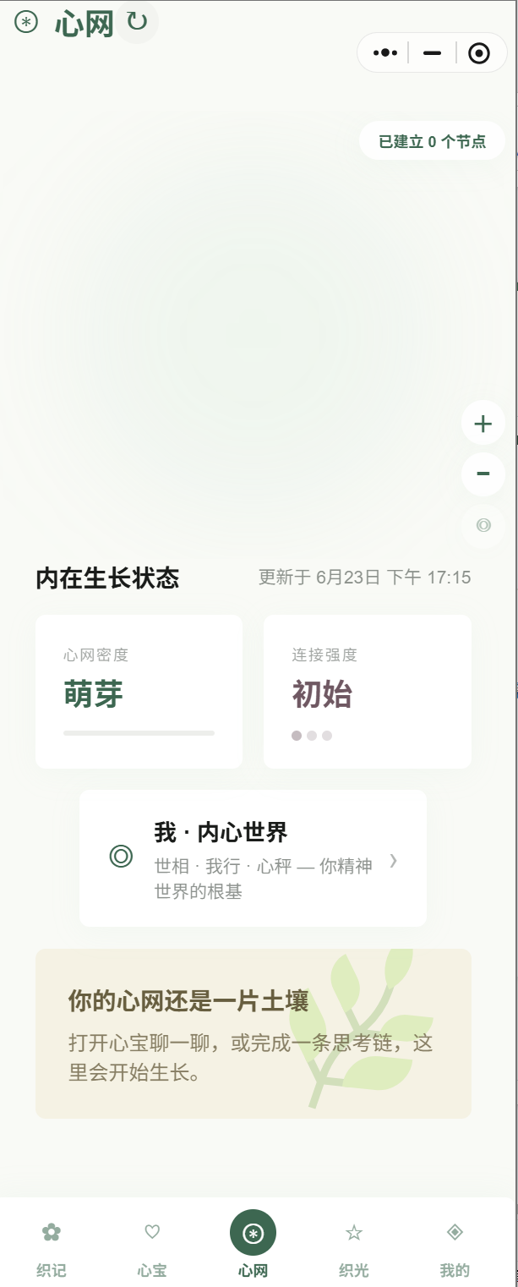
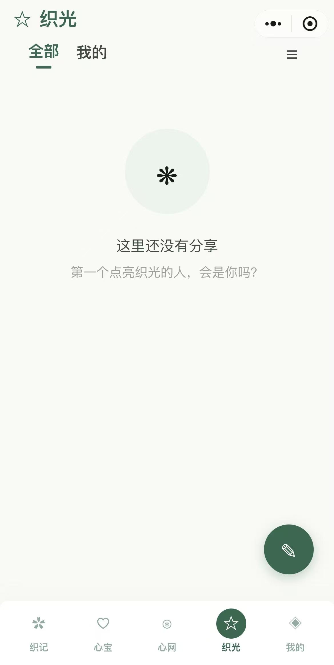
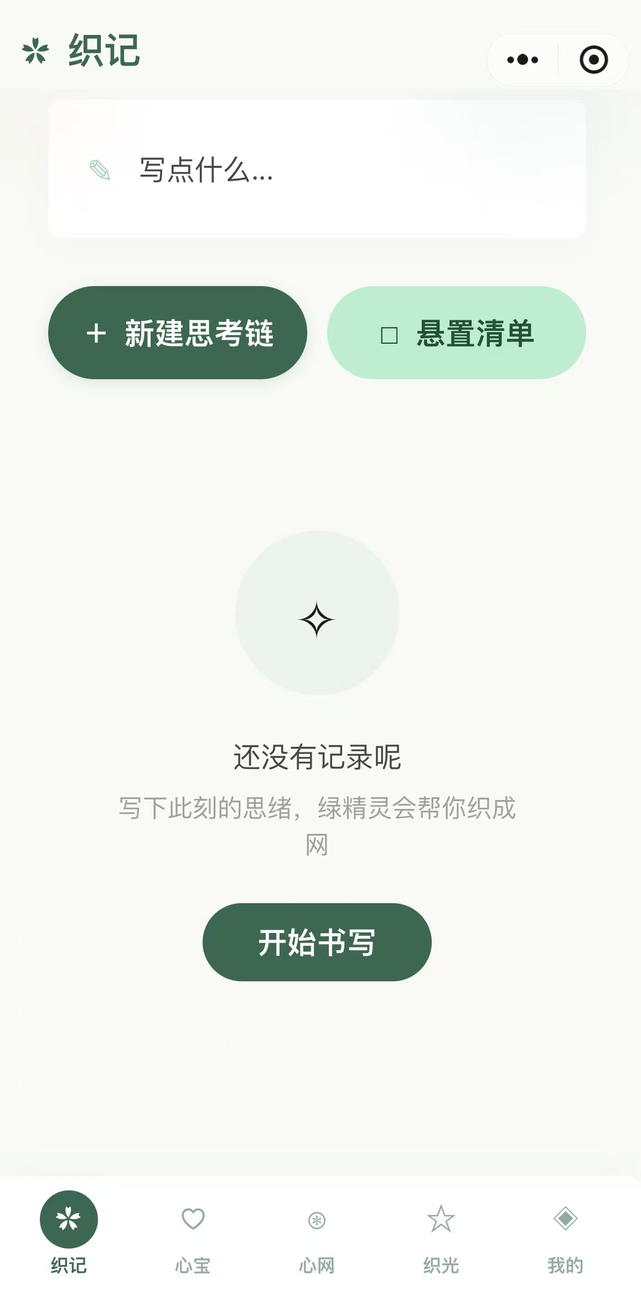
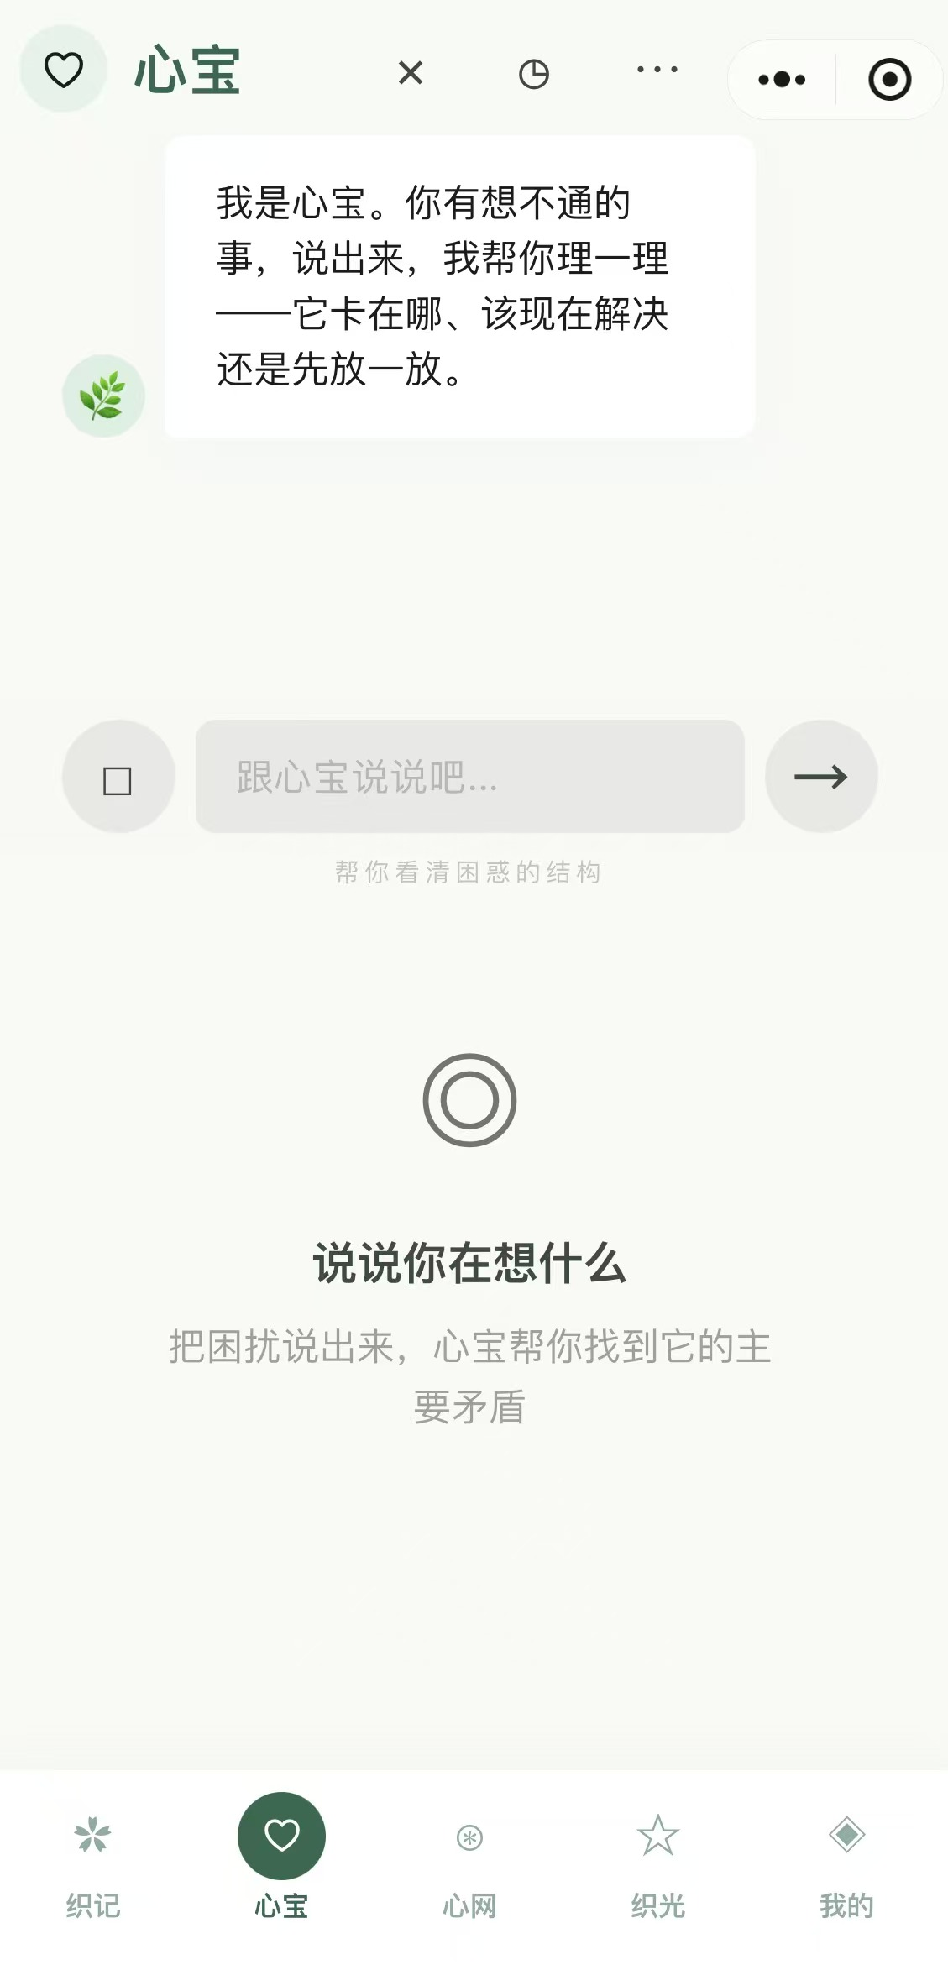
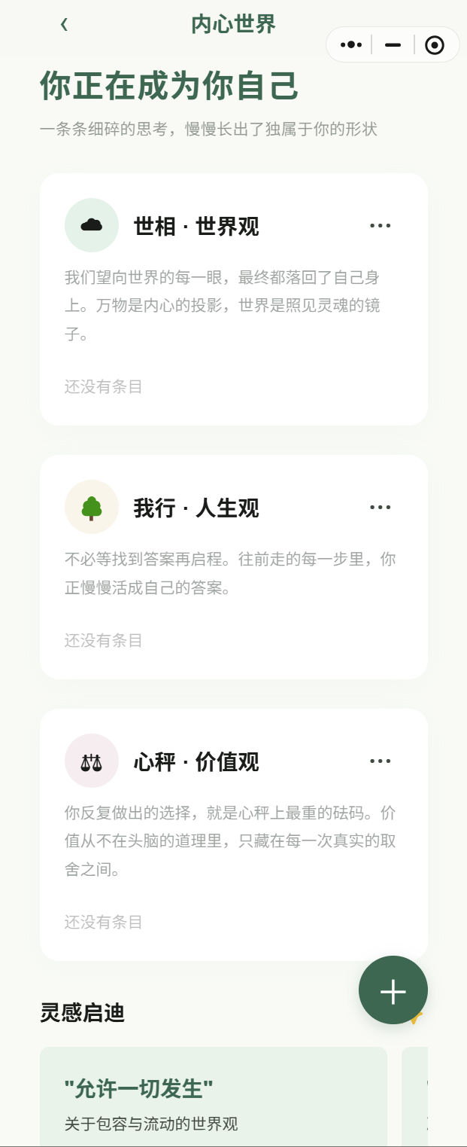
成果展示
✿
♡
⊛
◎
☆
织记
心宝
心网
内心世界
织光
5步拆解：觉察→拆解→破局→实践→复盘
闭合反馈，客观衡量
暂时不想做 → 标记悬置
AI总结 2-6 字关键词
说出困惑，它不回答
反过来问「听起来你在意的是…？」
发现绕圈 → 轻轻提醒
对话结束自动存档
思考链 + 对话 → 各生成节点
节点自动连线，可拖拽、可缩放
攒多了，看见自己的轨迹
世相 · 我行 · 心秤
三列分装信念和判断
标记锚点，AI每日推荐3条
长年累月，砌出形状
看别人在经历什么
共鸣 → 点 ♥
不做社交
匿名分享，没有压力

Slide 4
AI 在产品和开发中，各守各的边界
做什么
苏格拉底式追问：用户倾诉困惑，AI 只反向提问，引导用户自行理清内心矛盾
绕圈检测：识别用户反复内耗无进展，回复附带 [SUSPEND]，前端提示暂时搁置
思考链关键词总结：对话闭环后生成 2-6 字核心主题词
内心世界每日推荐：基于用户三观条目，生成 3 条全新探索方向
对话存档关键词提取：会话结束提取 2-4 字核心矛盾作为归档标签
不做什么
不给解决方案，只提问不输出定论
不替用户定义情绪，由用户自主表达感受
不替用户做选择，搁置与否完全由用户决定
不评判用户想法，不否定、不强行纠正认知
不提供心理诊断，无量表、不贴心理病症标签，非诊疗工具
我 + AI 协作开发
AI 在 App 里的角色
工具＋分工
VS Code + Claude Code：编码与开发 AI 辅助，负责代码编写调试、项目文件管理；代码生成、架构研讨、Bug 排查、文档资料检索
HBuilder X + 微信开发者工具：多端编译 & 小程序调试，uni-app 编译、云函数 / 数据库部署；模拟器、真机预览、编译校验、域名配置
uni-app + uniCloud：前后端一体框架，Vue3 多端页面开发、云函数部署、数据库管理、用户数据权限隔离
DeepSeek API：对话 AI 模型，承载苏格拉底式问答、关键词提取、内容推荐、重复绕圈检测写代码 · 出方案 · 查资料 · 排查 bug
我负责
定方向 · 判架构 · 验证 · 修正
悬置恢复丢内容、删除后云端拉回、门槛太低…每个改动跑一遍，发现 → 修正 → 再验证

Slide 5
验证与迭代
起点
在自我探索的过程中发现每个人的内心世界像是一张没有边界的网。每一次情绪波动、每一个卡住你的困惑，每一个你在意的声音都是网上零散的、还没连起来的点。我慢慢发现，把这些点连成线的过程是有规律的：觉察现在是什么感觉、拆解引起的主要矛盾点、探索自己真正在意的是什么，接着尝试突破这个主要矛盾，走完一圈，这条线闭合了。走第二遍、第三遍，它越来越结实，你处理它的能力也跟着变强，并且慢慢的对自己的认知会更加清晰，自己的主体性也会越来越强。
第一轮 · 网页版原型
早期通过网页版完成了核心功能的技术验证--日记模块、思考链流程、心宝对话引擎均实现了基础闭环。但在向移动端迁移的过程中暴露出两个问题：一是 UI设计缺乏统一的规范体系，各页面视觉语言不统一；三是网页版的架构设计以桌面端交互为默认前提，与手机端的信息层级和操作习惯存在结构性不匹配。经过评估，在原有架构上做适配的成本已经高于重构，因此决定用uni-app（Vue 3）重新构建，以微信小程序为第一目标平台。
第二轮 · 红队反馈
期中评审中收到一个关键质疑：「心理方向不需要专业能力吗？」这个问题推了我一把。它让我更清楚地划出自己的边界：不是在提供心理诊断或治疗--没有量表、没有诊断标签、不贴抑郁焦虑的标签。我提供的是一个结构，让用户借它来分析自己、拆解自己、建构自己。
第三轮 · 密集迭代
重构完成后进入高强度迭代，分四个层面推进:
—Stitch：UI设计工具，负责页面视觉、组件、交互原型设计
－数据底座：uid 隔离→unicloud 云端同步 →7 表 Schema →record-per-doc 模型，完成从单机存储到云端架构的迁移
－ AI 行为约束：心宝 prompt 打磨为苏格拉底式追问规则 →[SUSPEND] 绕圈检测→ summarize 关键词提取模式 →节点生成门槛（23 条消息+ AI 关键词）
－体验闭环：闭合质量值→悬置清单复查建议→节点详情按来源区分设计
－稳定打磨：20+项修复--悬置恢复丢步、删除后云端回拉、退出弹窗误写"已保存"、心网越界clamp、未登录 mock 污染等
每个改动走完「发现>修正>验证」的完整循环。

Slide 6
下一步
种子用户测试
10-20 位目标用户真实反馈，验证定位和体验
上线支持
微信小程序审核、发布流程指导
方向合作
心理 / 教育领域老师和机构，帮忙判断边界和定位
感谢聆听

